Slide 1
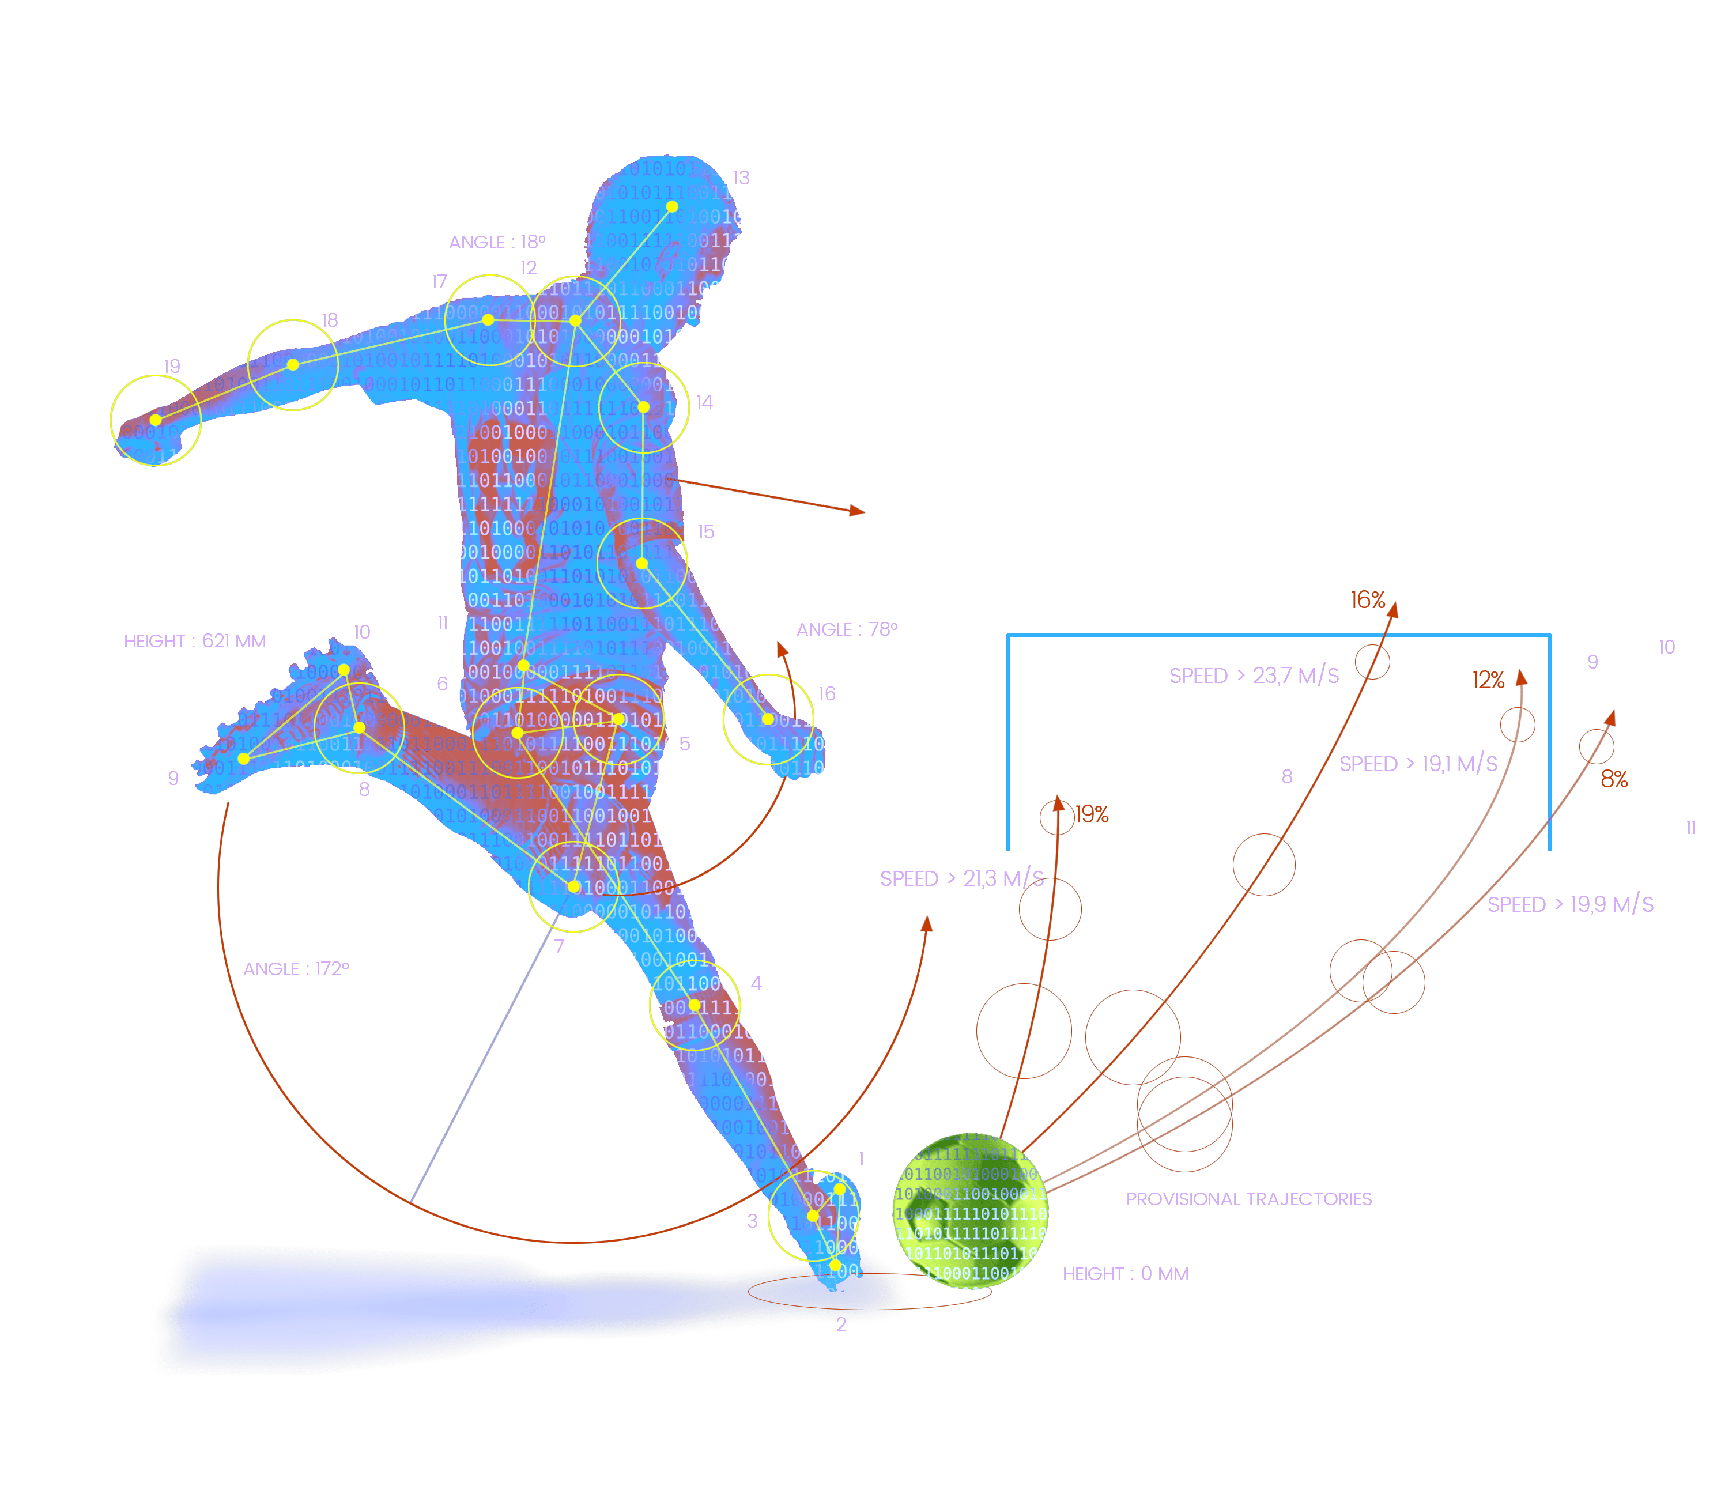


Eksamen Opgave 2, 6.1 & 6.2
Notes:
Zak

Slide 2

Agenda
Expected Points Model
Validering af data
Hermeneutik
Top 10
Udvalgte spiller
Logisk positivisme
Justeringer af fejl
Notes:
Zak

Slide 3
Data science proces
Superliga 2023/24
StatsBomb API
Aggregere, formatere & renser data
Visualisering af top 10
Valg af variabler
Generering en funktion til at simulere kampe
Retrieving Data
Data Preparation
Data Exploration
Data Modeling
Notes:
Zak

Slide 4
Expected points
Hvad er Expected Points
Hvad bruges det til?
Hvordan har vi opsat denne model?
Sandsynlige pointudfald
Tildeling af point
Notes:
Zak

Slide 5

Variabler
Expected goals
Antal skud
Beregning af Brøndbys Xp
Antal simulationer
Notes:
Emre

Slide 6

Resultat af 10.000 simuleringer
GameWeek | MatchLabel | HomeTeamXG | AwayTeamXG | HomeTeamShots | AwayTeamShots | BrøndbyXP
1 | Silkeborg - Brøndby, 1-2 | 2.66 | 1.13 | 21 | 9 | 0.56
2 | Brøndby - OB, 1-2 | 1.48 | 0.94 | 12 | 12 | 1.74
3 | Nordsjælland - Brøndby, 3-1 | 1.72 | 0.83 | 15 | 4 | 0.75
4 | Brøndby - Lyngby, 3-0 | 1.96 | 0.80 | 19 | 7 | 2.19
5 | Midtjylland - Brøndby, 0-1 | 0.74 | 1.68 | 6 | 9 | 2.05
6 | Vejle - Brøndby, 0-1 | 1.16 | 2.25 | 8 | 11 | 2.06
7 | Brøndby - Randers, 3-1 | 1.43 | 1.00 | 8 | 13 | 1.62
8 | AGF - Brøndby, 0-3 | 1.19 | 2.65 | 4 | 13 | 2.77
9 | Brøndby - København, 2-3 | 1.47 | 1.48 | 13 | 13 | 1.38
10 | Hvidovre - Brøndby, 0-3 | 0.72 | 2.24 | 9 | 17 | 2.34
11 | Brøndby - Viborg, 1-0 | 1.08 | 0.32 | 11 | 10 | 1.98
12 | Randers - Brøndby, 2-2 | 1.26 | 1.25 | 9 | 9 | 1.37
13 | Brøndby - Nordsjælland, 2-1 | 1.91 | 1.49 | 13 | 11 | 1.63
14 | Brøndby - AGF, 1-1 | 1.10 | 1.06 | 5 | 9 | 1.36
15 | København - Brøndby, 0-0 | 1.56 | 0.73 | 15 | 8 | 0.75
16 | Lyngby - Brøndby, 3-3 | 2.67 | 1.81 | 24 | 8 | 0.90
17 | Brøndby - Hvidovre, 4-0 | 3.60 | 0.40 | 18 | 7 | 2.84
18 | Brøndby - Midtjylland, 1-0 | 1.74 | 2.04 | 5 | 13 | 1.16
19 | OB - Brøndby, 0-3 | 0.50 | 1.62 | 9 | 10 | 2.15
20 | Brøndby - Vejle, 1-1 | 2.36 | 2.04 | 13 | 9 | 1.59
21 | Viborg - Brøndby, 1-2 | 0.86 | 1.07 | 13 | 8 | 1.49
22 | Brøndby - Silkeborg, 4-1 | 0.88 | 0.47 | 12 | 7 | 1.70
Notes:
Zak

Slide 7
Forventet point for Brøndby IF
Spillerunde: 22
Modellen belyser Brøndby IF’s effektivitet
Stor forskel mellem forventet point & faktiske point
Optimering af xP-modellen
Forventet point for sæson 2023/2024 | Faktiske point for sæson 2023/2024
36.49 point | 47 point
Notes:
Emre

Slide 8
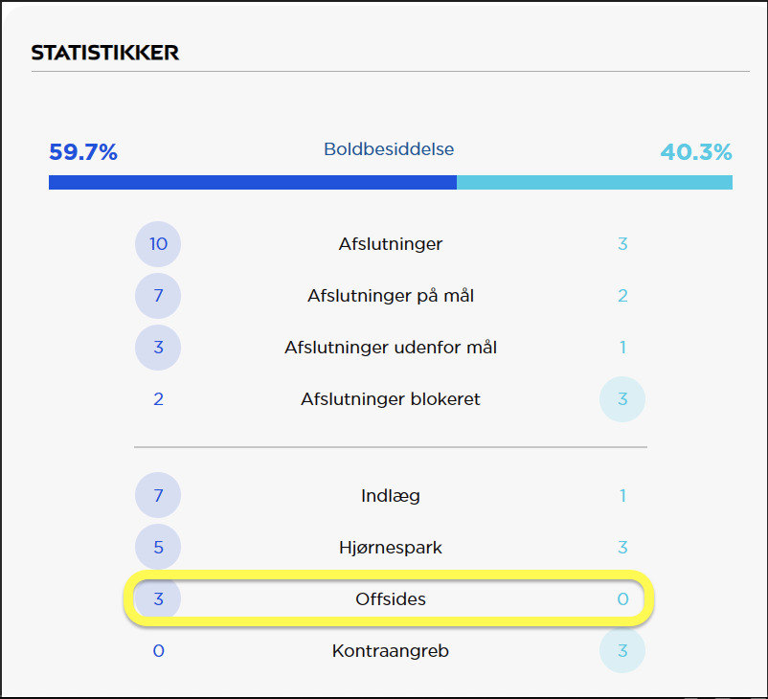
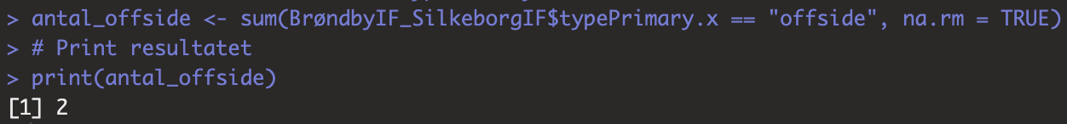
Validering af data for xP-modellen
Brøndby vs Silkeborg
Antal offsideregistrering fra Superligaen
Antal offsides i vores datasæt
Proces for validering
Hvorfor opstår fejlen for dataregistrering
Har fejlregistreringer en signifikant effekt på xP-modellen
Notes:
Monika

Slide 9
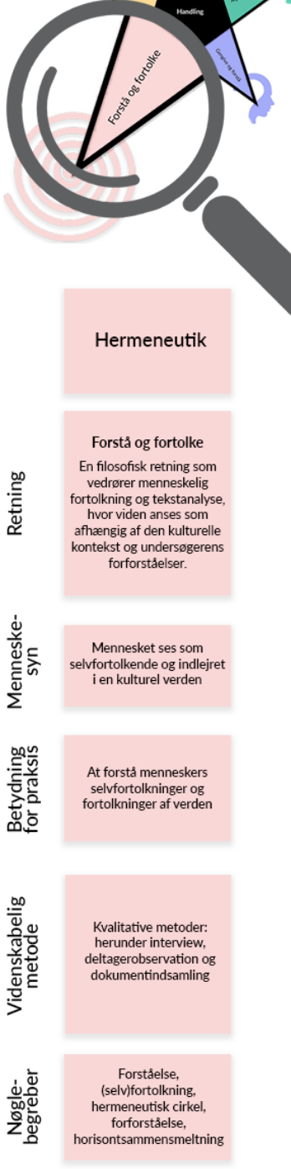
Hermeneutik
Hvad er hermeneutik?
Hvad bruges det til?
Videnskabelig metode
Notes:
Emre

Slide 10

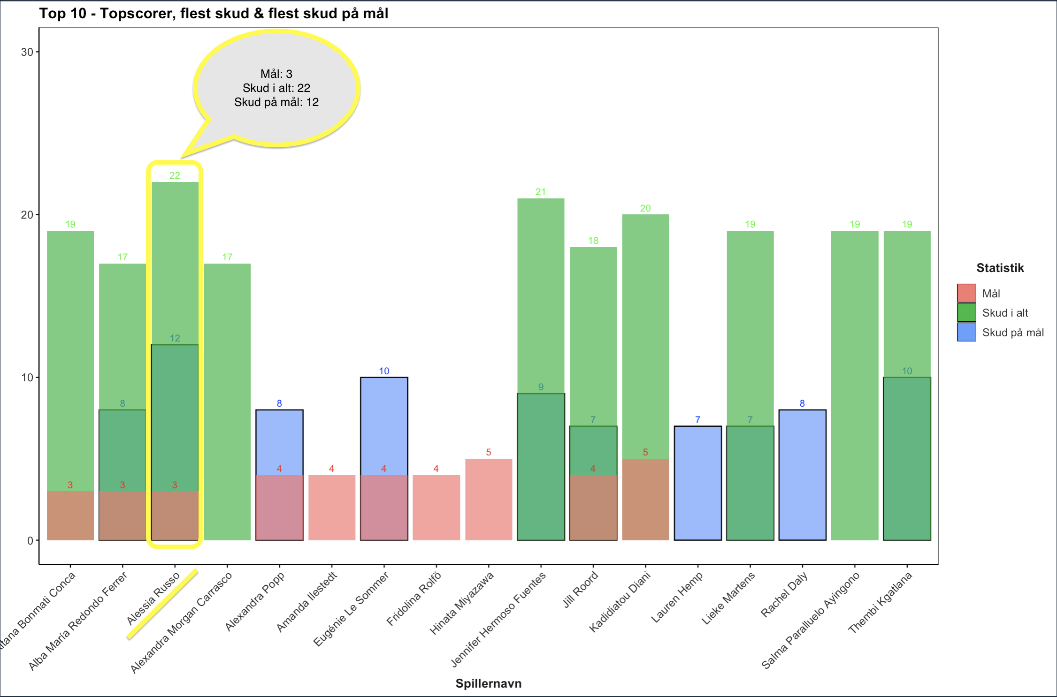
Top 10
Mest skydende spiller
Flest skud på mål
Nr. 10 på topscore-listen
Alessia Russo
Notes:
Emre

Slide 11


Verden igennem Russo’s øjne
Tør at tage ansvar
Fokus på kollektiv sejr
”Go-getter”
Selvudvikling med henblik på andre – Mamba mentalitet
Ydmyg, generøs og gavmild
Fortolker livet som værende en mission
Notes:
Zak

Slide 12
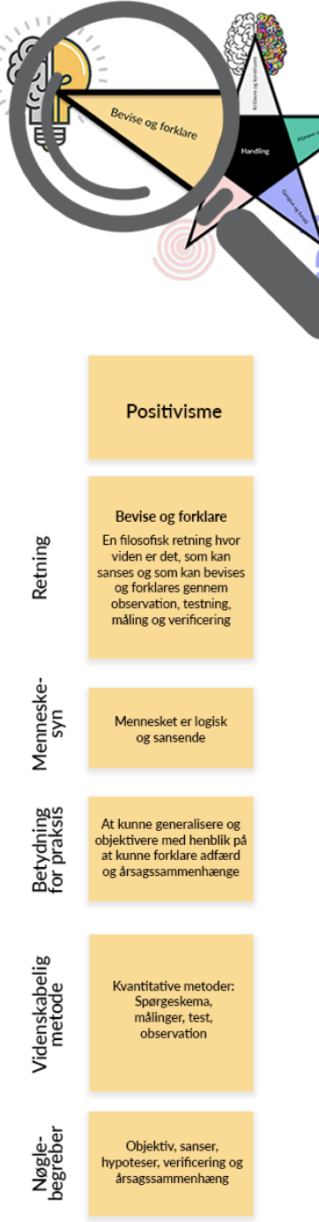
Logisk positivisme
Hvad er logisk positivisme?
Hvad bruges det til?
Videnskabelig metode
Notes:
Monika

Slide 13

Hvor tætte er de på virkeligheden?
Mål
En scoring repræsentere at bolden krydser mållinjen
Offside
Objektiv begivenhed
Udskiftning
Officiel registrering både gennem dommeren og data
Notes:
Monika

Slide 14


Opdage og rette fejl
Objektivitet
Forståelse
Faktuelt
Fokus & fornuft
Ærlighed, logik & positivitet
Notes:
Monika

Slide 15
Spørgsmål?

